Slide 1
Отчет
об исполнении плана мероприятий по противодействию коррупции
Муниципального образования город Ирбит за 2019 год

Slide 2
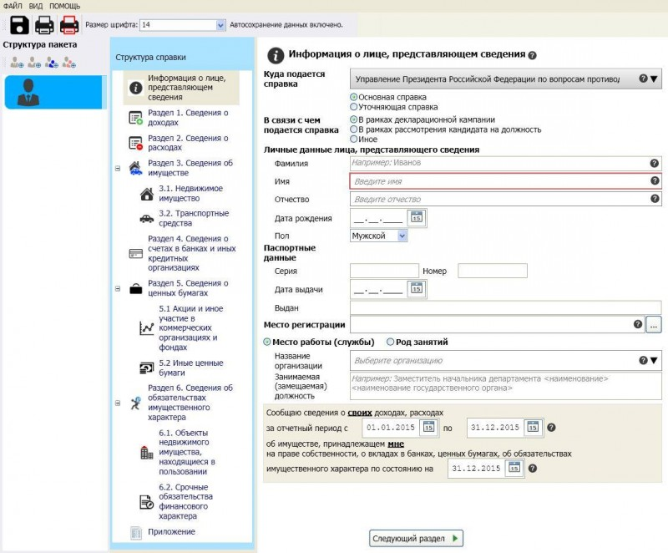
Совершенствование правового регулирования
противодействия коррупции
В 2019 году разработаны и приняты:
Постановление Главы МО город Ирбит от 01.02.2019 №11-ПГ «Об использовании программного обеспечения «Справки БК»
Постановление администрации Муниципального образования город Ирбит от 13 ноября 2019 года № 1732-ПА «Об утверждении муниципальной программы «Развитие кадровой политики в системе муниципального управления Муниципального образования город Ирбит и противодействия коррупции в Муниципальном образовании город Ирбит до 2024 года»

Slide 3
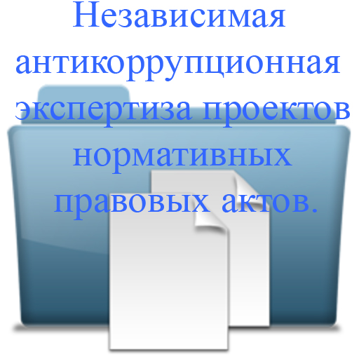
Проведение антикоррупционной экспертизы
проектов муниципальных нормативных
правовых актов
В 2019 году подготовлено:
13 заключений внутренней антикоррупционной и правовой экспертизы юридического отдела администрации Муниципального образования город Ирбит на проекты решений Думы Муниципального образования город Ирбит
37 заключений на проекты НПА об утверждении административных регламентов предоставления муниципальных услуг

Slide 4
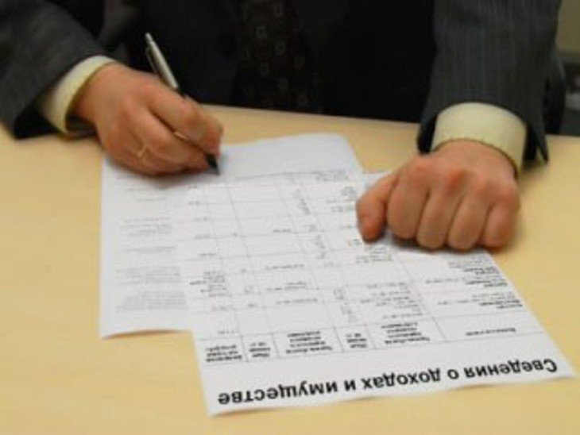
Организация проведения проверок сведений о доходах,
об имуществе и обязательствах имущественного
характера муниципальных служащих и членов их семей
По результатам проверки МРИ ФНС № 13 по Свердловской области списка муниципальных служащих и членов их семей в количестве 52 человек выявлено 3 нарушения. По итогам комиссии все 3 привлечены к дисциплинарной ответственности

Slide 5
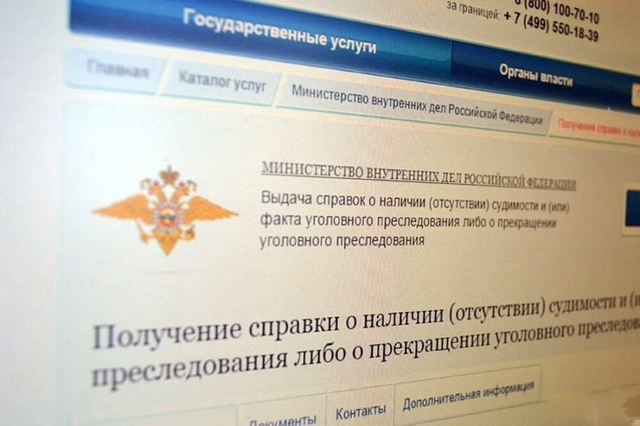
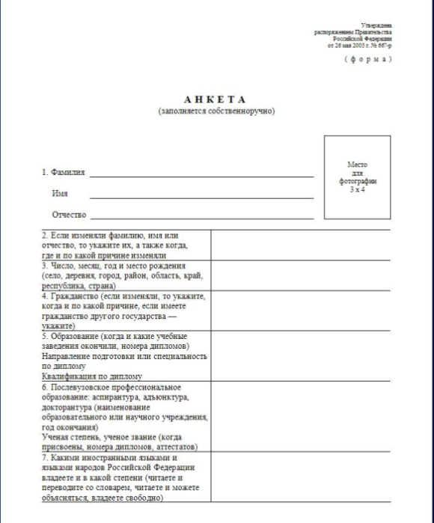
Организация проведения проверок соблюдения
муниципальными служащими обязанностей, ограничений
и запретов, установленных действующим законодательством
При приеме на муниципальную службу гражданин предоставляет справку о наличии/отсутствии
судимости
Организована работа по переоформлению анкет муниципальных служащих по
новой форме с указанием подробных сведений о членах семьи

Slide 6
Организация деятельности комиссии по соблюдению
требований к служебному поведению и
урегулированию конфликтов интересов
В администрации Муниципального образования город Ирбит в 2019 году проведено три заседания комиссии по соблюдению требований к служебному поведению муниципальных служащих и урегулированию конфликта интересов

Slide 7
Организация и проведение аттестации муниципальных служащих
для определения соответствия лиц, замещающих должности
муниципальной службы квалификационными служащими
24 мая 2019 года проведена аттестация 12 муниципальных служащих для определения соответствия лиц, замещающих должности муниципальной службы квалификационными служащими

Slide 8
Контроль за целевым использованием муниципального имущества,
переданного в аренду, хозяйственное ведение
и оперативное управление
В соответствии с Планом работы Контрольно-счетной палаты на 2019 год, утвержденным распоряжением Контрольно-счетной палаты МО город Ирбит от 14.12.2018 № 22, в IV квартале 2019 года начато проведение контрольного мероприятия «Проверка соблюдения установленного порядка предоставления недвижимого имущества, находящегося в муниципальной казне, в аренду за 2017 и 2018 годы, включая проверку правильности начисления и своевременности внесения арендной платы». Срок окончания проведения мероприятия – 21 февраля 2020 года. Мероприятие реализовано.

Slide 9
Совершенствование системы управления муниципальной
собственностью и предоставления муниципальных услуг
В 1 полугодии 2019 года разработан проект о приведении в соответствии с федеральным законодательством административный регламент предоставления муниципальной услуги «Выдача разрешения на использование земель или земельных участков без предоставления земельных участков и установления сервитута» (05.04.2018 года № 525-ПА)
Совершенствование системы управления муниципальной собственностью и предоставления муниципальных услуг осуществляется за счет разработки и применения административных регламентов
На 31.12.2019 года все регламенты приведены в соответствие с Постановлением Правительства РФ от 13.06.2018 № 636

Slide 10
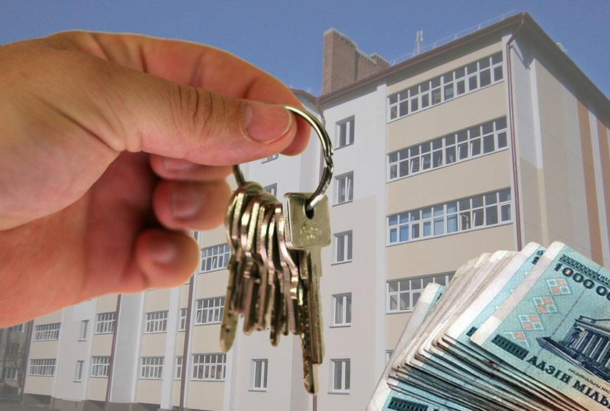
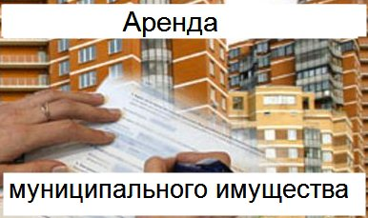
Проведение проверки правильности исчисления, полноты
и своевременности внесения арендной платы
от сдачи в аренду муниципального имущества,
находящегося в казне
В рамках проведения проверки правильности исчисления, полноты и своевременности внесения арендной платы от сдачи в аренду муниципального имущества, находящегося в казне, создана межведомственная комиссия по недоимке, работа которой осуществляется в ежеквартальном режиме
В 2019 году проведено
4 заседания комиссии

Slide 11
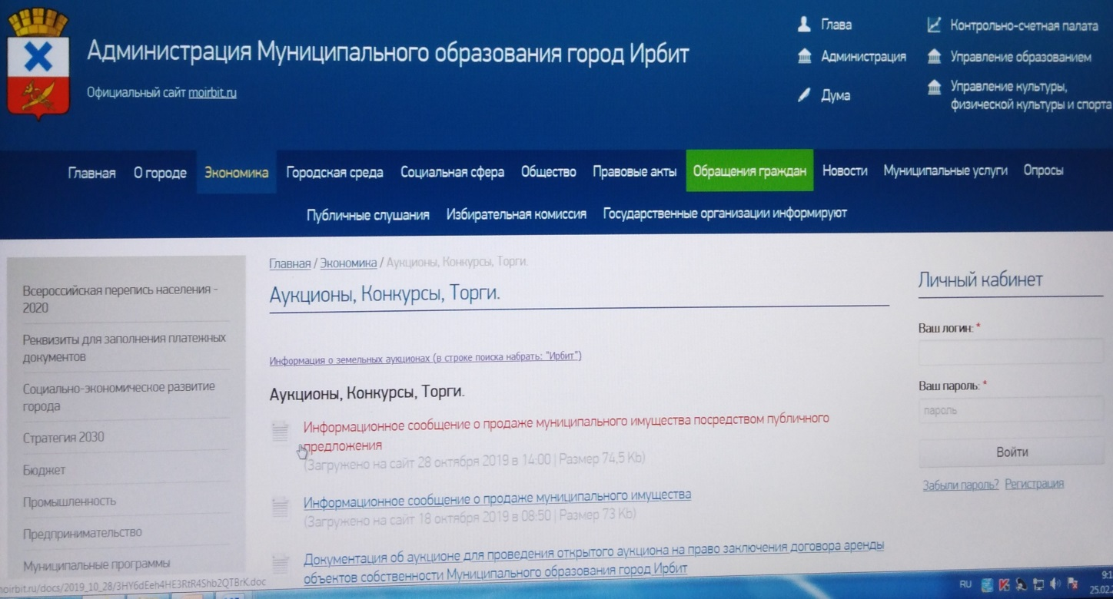
Обеспечение размещения на сайте информации о проведении
конкурсов, аукционов по передаче муниципального имущества
в возмездное пользование и его продаже
Информация о проведении конкурсов, аукционов по передаче муниципального имущества в возмездное пользование и его продаже размещена на официальном сайте администрации в разделе «конкурсы, аукционы», на официальном сайте торгов и публикуется в общественно-политической газете «Восход»

Slide 12
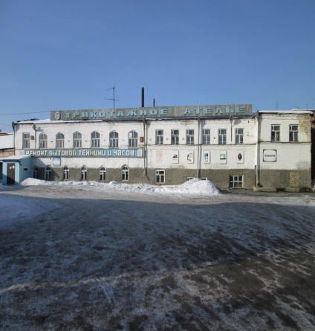
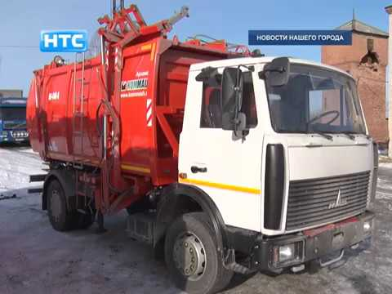
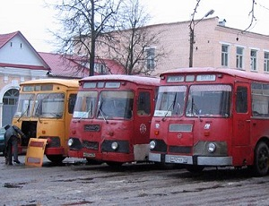
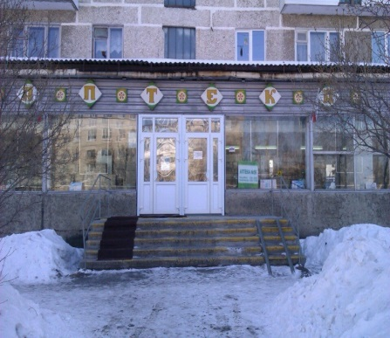
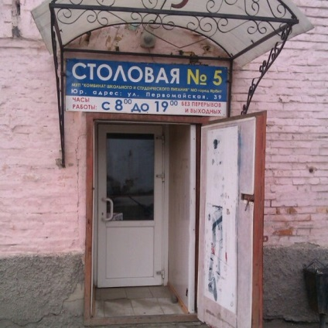
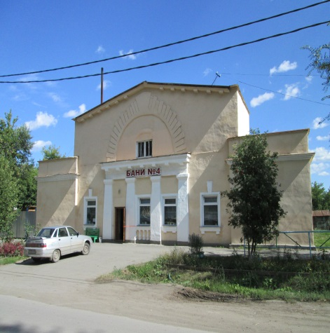
Проведение проверок муниципальных унитарных предприятий
на предмет создания руководством этих предприятий
коммерческих структур, выполняющих посреднических функций
Мероприятие реализовано путем проверки унитарных предприятий и заслушиваний их на балансовых комиссиях
В 2019 году проведено 12 заседаний балансовых комиссий, на которых рассмотрена деятельность 7 муниципальных унитарных предприятий

Slide 13
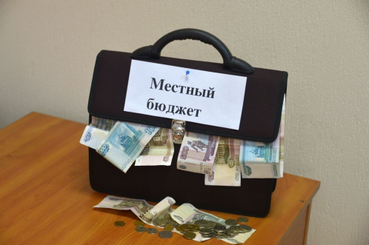
Проведение проверок целевого использования средств местного
бюджета, выделяемых по муниципальным программам
В 2019 году в соответствии с планом работы Контрольно-счетной палаты на 2019 год проведены три контрольных мероприятия
«Проверка предоставления и использования бюджетных средств на реализацию подпрограммы «Патриотическое воспитание граждан Муниципального образования город Ирбит на 2017-2020 годы», за 2017 и 2018 годы»
«Проверка использования бюджетных средств, выделенных на реализацию Муниципальной программы «Доступное жилье молодым семьям, проживающим на территории Муниципального образования город Ирбит на 2017-2020 годы», за 2017 и 2018 годы»
«Проверка предоставления и использования средств местного бюджета в 2018 году на реализацию Муниципальной программы «Повышение эффективности управления собственностью Муниципального образования город Ирбит на 2017-2020 годы»

Slide 14
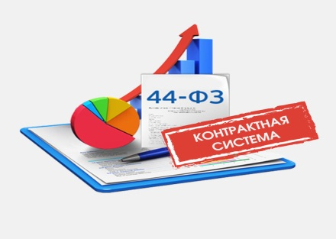
Обеспечение контроля за выполнением требований, установленных
Федеральным законом от 05.04.2013 года № 44-ФЗ
«О контрактной Системе в сфере закупок товаров, работ, услуг
для обеспечения государственных и муниципальных нужд»
Материалы 7 проверок направлены в Ирбитскую Межрайонную прокуратуру
В соответствии с п. 3 ч. 3 статьи 99 №44-ФЗ от 05.04.2013 финансовым управлением проведено 14 проверок
Материалы 3-х проверок – в Минфин Свердловской области для возбуждения и рассмотрения административных дел
По результатам одной проверки субъекту контроля выдано предписание об устранении нарушений законодательства о контрактной системе, которое было исполнено в установленный срок
По результатам 2х проверок выявлены нарушения требований законодательства в сфере закупок, содержащие признаки состава административных правонарушений. Материалы проверок направлены в Ирбитскую межрайонную прокуратуру.
В соответствии с ч. 8 ст. 99 Закона №44-ФЗ проведено 2 проверки

Slide 15
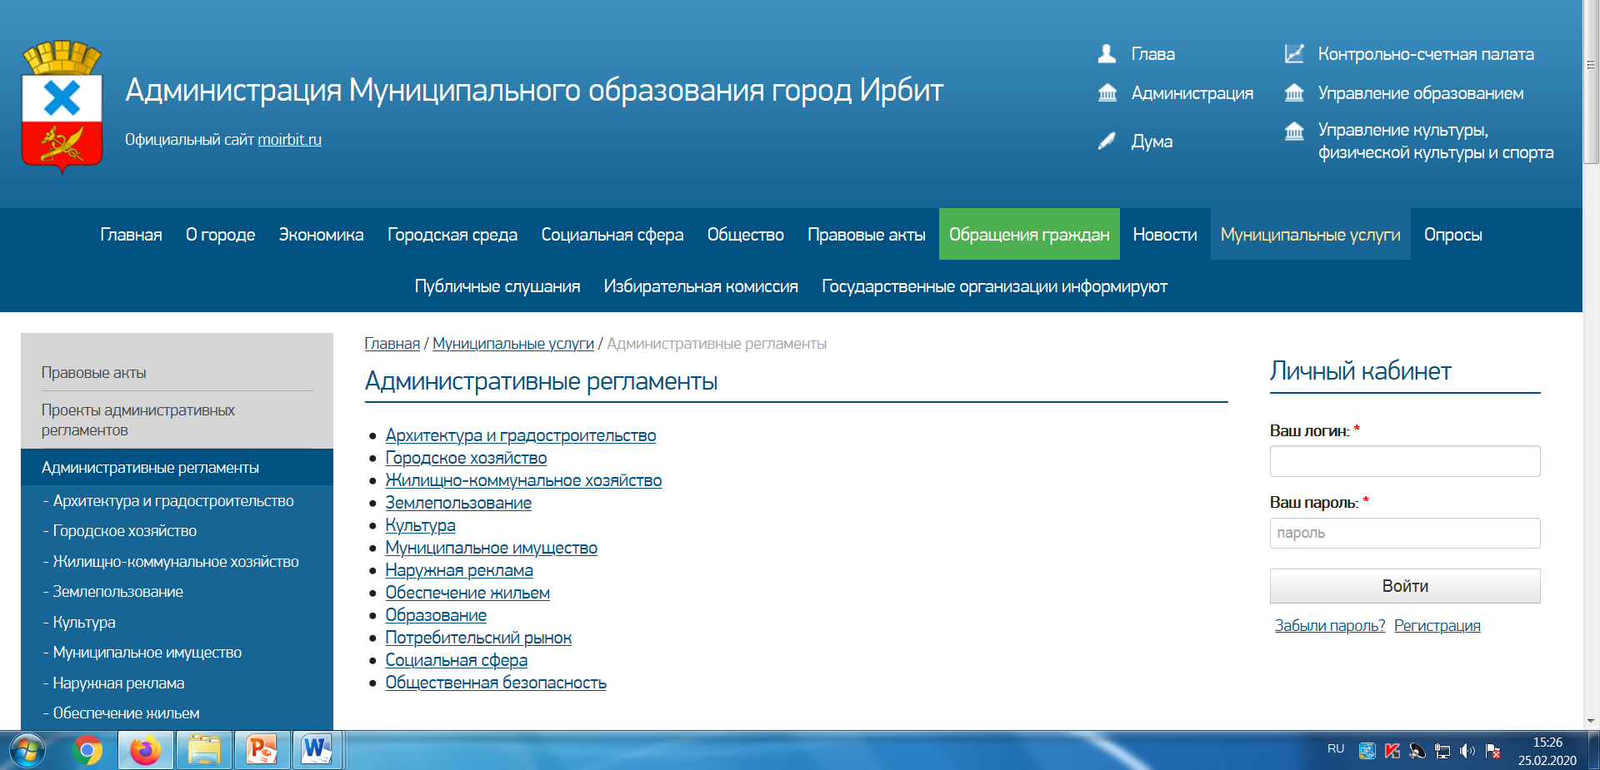
Регламентация деятельности органов местного самоуправления:
разработка административных регламентов предоставления
муниципальных услуг (исполнения муниципальных функций)
Разработано и принято 46 регламентов, размещенных на официальном сайте администрации в разделе «муниципальные услуги»

Slide 16
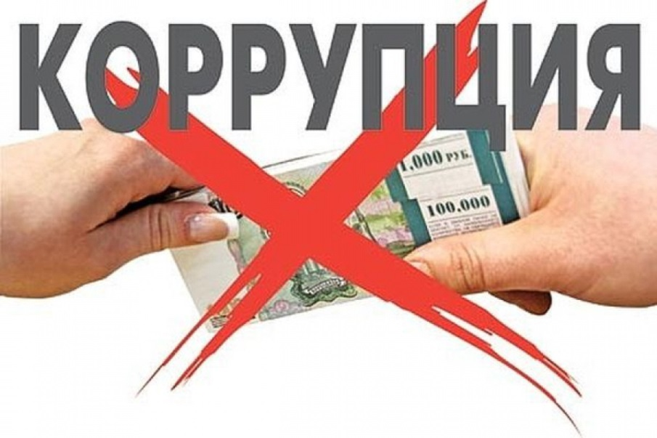
Организация «круглых столов» с участием представителей
общественных организаций по вопросам противодействия
коррупции, формирования в обществе нетерпимого
отношения к ее проявлениям
20 июня 2019 года проведено совещание в формате «круглого стола» с участием представителя общественной организации ветеранов, инвалидов

Slide 17
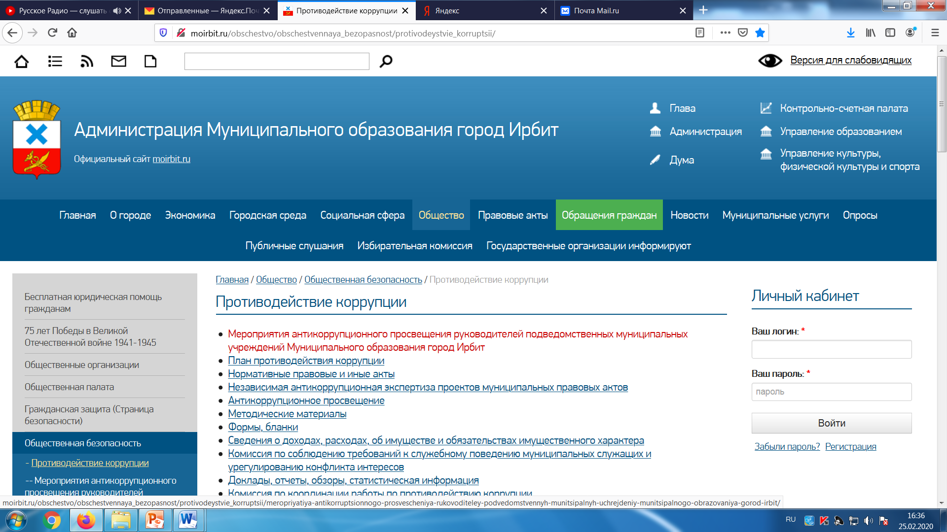
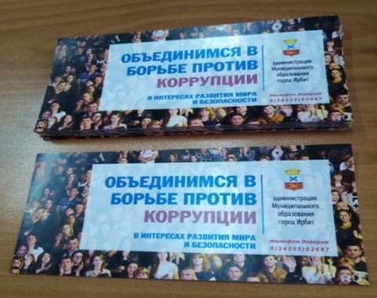
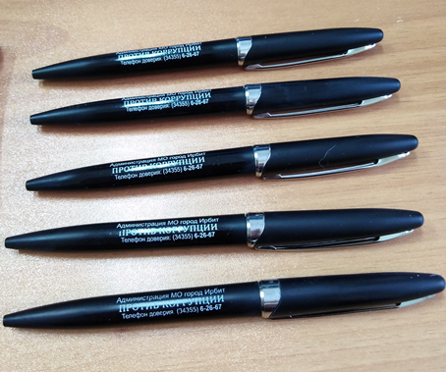
Информирование жителей города Ирбита через средства массовой
информации о ходе реализации антикоррупционных мероприятий,
изготовление и распространение среди населения печатной и
информационной продукции по противодействию коррупции
Информация размещена на официальном сайте администрации МО город Ирбит и информационных стендах, размещенных в общедоступных местах
Баннер на здании МБОУ «Школа № 5»
ул. Советская, 41
Баннер на здании Центра детского творчества, ул. Пролетарская, 61
Изготовлены канцелярские принадлежности (ручки) с нанесением антикоррупционной тематики, социальные наклейки на тему противодействия коррупции с указанием телефона доверия администрации
Информация по противодействию коррупции транслировалась на Дорожном радио с указанием телефона доверия администрации
Прослушать аудио
Баннер на здании, расположенном по
ул. Белинского

Slide 18
Проведение периодических опросов населения об уровне
коррумпированности в сфере муниципальной службы
В соответствии с постановлением главы от 28.10.2019 года № 220-ПГ в период с 01.11.2019 по 10.12.2019 года проведен социологический опрос уровня восприятия коррупции
Изучение внутренней коррупции
Изучение бытовой коррупции
Основными учреждениями, при взаимодействии с которыми граждане попадали в коррупционную ситуацию, являются: учреждения здравоохранения
и ГИБДД
Случаи возникновения коррупционных ситуаций большинством голосов отмечены в учреждениях здравоохранения с указанием размера коррупционных сделок до 100 тыс. рублей.
Оценка среднего размера коррупционных сделок составила в размере от 1 до 5 тыс. рублей
Уровень коррупции в государственных органах Свердловской области по оценке работников органов местного самоуправления – низкий
Оценка уровня коррупции выявлена выше среднего уровня в учреждениях здравоохранения; низкий уровень – в дошкольных учреждениях
Основные причины коррупции, указанные большинством голосов, выявлены следующие: сложность, запутанность бюрократических процедур; сложившийся менталитет населения; желание предпринимателей ускорить решение проблемы путем совершения коррупционной сделки
Большинством голосов-уровень коррупции в стране увеличился, в Свердловской области остался на прежнем уровне, в Муниципальном образовании город Ирбит - на прежнем уровне

Slide 19
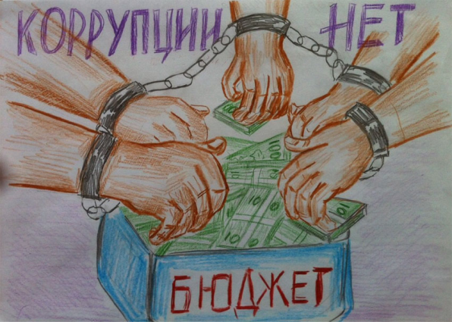
Проведение в общеобразовательных учреждениях мероприятий
о понятиях «Коррупция, антикорррупционная деятельность»
Реализуются мероприятия программы по антикоррупционному просвещению обучающихся
на 2019 год, утвержденной распоряжением Правительства Российской Федерации от 29.01.2019 № 98-р
Проведено 273 открытых уроков и классных часов по антикоррупционной тематике
Проведено 2 общественных акции в целях антикоррупционного просвещения и противодействия коррупции
Во всех образовательных организациях имеется раздел «Противодействие коррупции», размещенный на официальном сайте организации в информационно-коммуникационной сети «Интернет»
Проведено 2 конкурса социальной
рекламы на антикоррупционную тематику среди обучающихся организаций

Slide 20
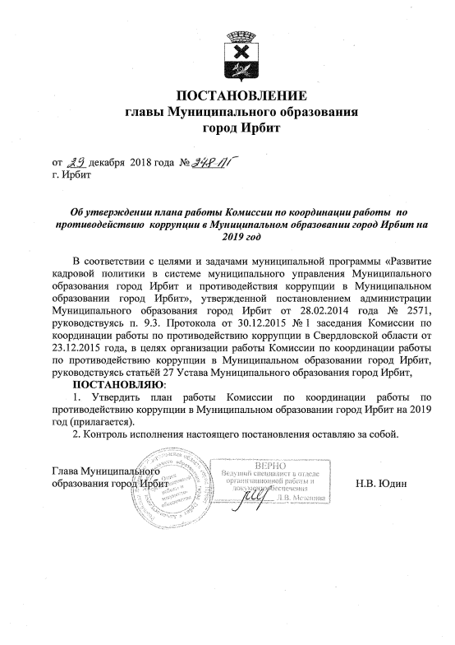
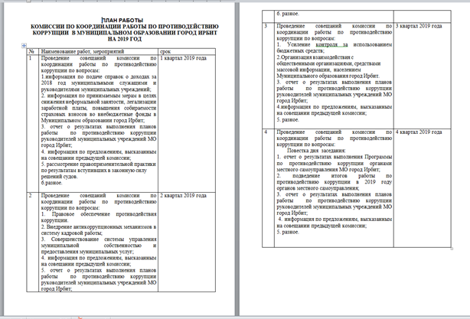
Разработка плана работы Комиссии по координации
работы по противодействию коррупции
на 2019 год.
В соответствии с целями и задачами муниципальной программы «Развитие кадровой политики в системе муниципального управления Муниципального образования город Ирбит и противодействия коррупции в Муниципальном образовании
город Ирбит», утвержденной постановлением администрации Муниципального
образования город Ирбит от 28.02.2014 года № 2571,
утвержден план работы Комиссии по координации работы по противодействию коррупции в Муниципальном образовании город Ирбит на 2019 год

Slide 21
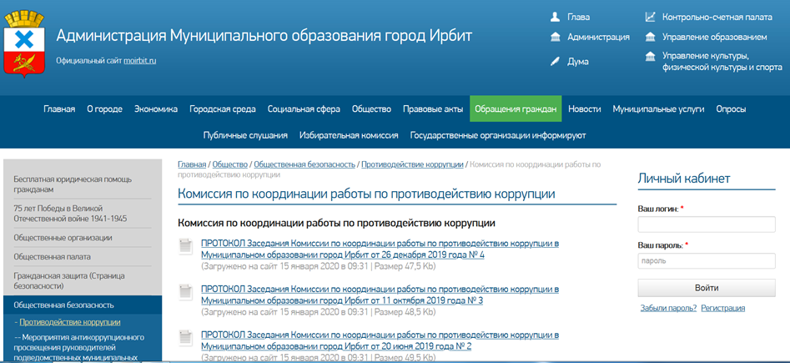
Информирование населения о деятельности Комиссии
по координации работы по противодействию коррупции
Информирование населения о деятельности Комиссии осуществляется путем размещения протоколов Комиссии по координации работы по противодействию коррупции на официальном сайте администрации Муниципального образования город Ирбит

Slide 22
Принятие мер по повышению эффективности контроля
за соблюдением лицами, замещающими муниципальные должности
и должности муниципальной службы в Муниципальном образовании
город Ирбит, требований законодательства Российской Федерации
о противодействии коррупции
Составление таблиц с анкетными данными лиц, замещающих муниципальные должности и должности муниципальной службы, их родственников и свойственников в целях предотвращения и урегулирования конфликта интересов
Доведение таблиц с анкетными данными лиц, замещающих должности муниципальной службы , их родственников и свойственников до сведения руководителей органов местного самоуправления, подразделений органов местного самоуправления в Муниципальном образовании город Ирбит
Доведение таблиц с анкетными данными лиц, замещающих муниципальные должности, их родственников и свойственников до сведения руководителя представительного органа в Муниципальном образовании город Ирбит в целях предотвращения конфликта интересов
Обобщение практики право применения законодательства Российской Федерации в сфере конфликта интересов

Slide 23
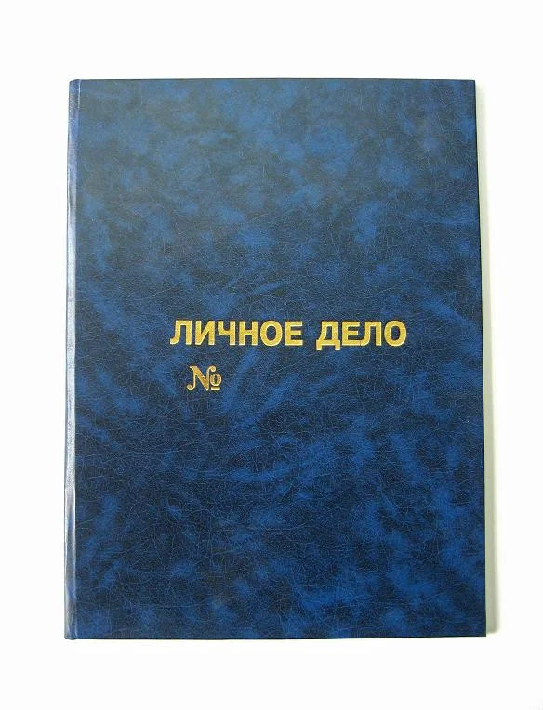
Повышение эффективности кадровой работы в части, касающейся
ведения личных дел лиц, замещающих муниципальные должности
и должности муниципальной службы
Сведения, содержащиеся в анкетах, представляемых при назначении на указанные должности и поступлении на такую службу, об их родственниках и свойственниках в целях выявления возможного конфликта интересов, актуализируются специалистом, отвечающим за кадровую работу

Slide 24
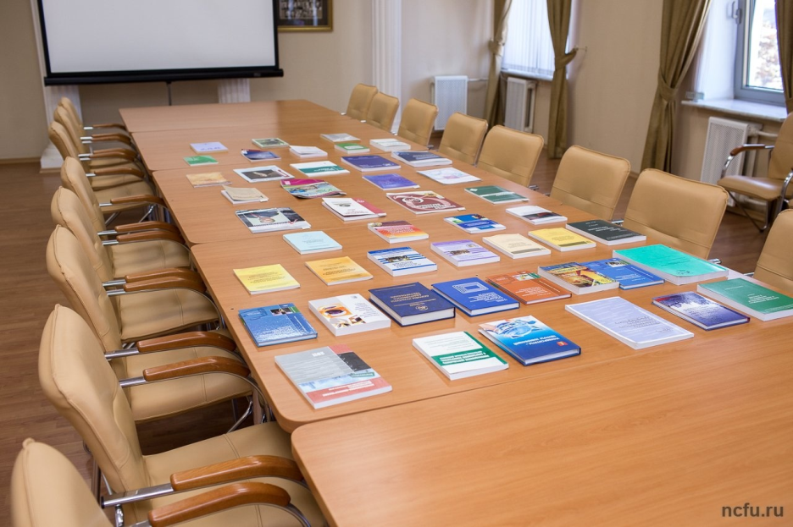
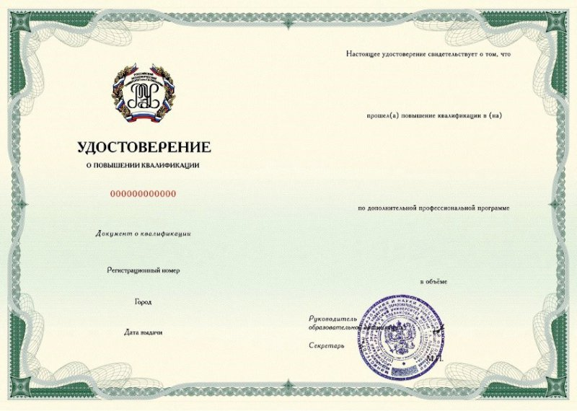
Обучение, повышение квалификации муниципальных служащих
в Муниципальном образовании город Ирбит
по противодействию коррупции
В 2019 году курсы повышения квалификации прошли 2 муниципальных служащих администрации Муниципального образования город Ирбит, в должностные обязанности которых входит участие в противодействии коррупции
11 муниципальных служащих, впервые поступивших на муниципальную службу обучены в августе 2019 года за счет средств программных мероприятий по противодействию коррупции

Slide 25
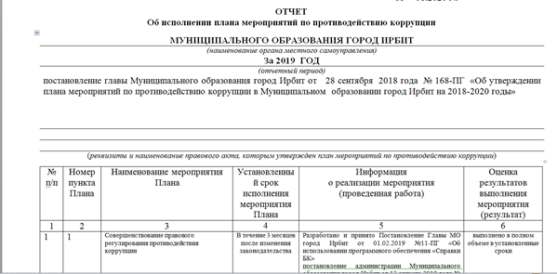
Рассмотрение на заседании Комиссии по координации работы по
противодействию коррупции отчета о выполнении
Плана мероприятий в Муниципальном образовании город Ирбит
по противодействию коррупции на 2018–2020 годы
Отчет о выполнении Плана мероприятий в Муниципальном образовании город Ирбит по противодействию коррупции за 2019 рассмотрен на заседании Комиссии по координации работы по противодействию коррупции в Муниципальном образовании город Ирбит в 4 квартале 2019 года -25 декабря

Slide 26
Спасибо за внимание!

